Slide 1
自动化测试框架(PO模型)
讲师：芳 姐
时间：2018-7-12

Slide 2
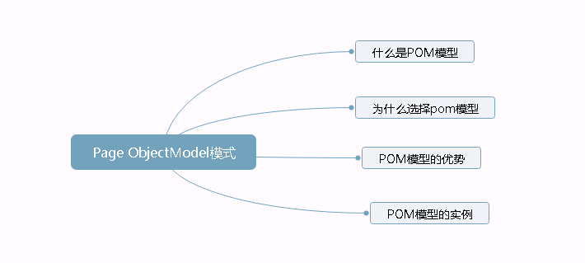

Slide 3
一、什么是Page Object Mode模式
Page Objects是selenium的一种测试设计模式，主要将每个页面看作是一个class。class的内容主要包括属性和方法，属性不难理解，就是这个页面中的元素对象，比如输入用户名的输入框，输入登陆密码的输入框，登陆按钮，这个页面的url等，而方法，主要是指这个页面可以提供的具体功能。
页面对象模型 是 为Web UI元素创建Object Repository的设计模式 。
在这个模型下，对于应用程序中的每个网页，应该有相应的页面类。
此Page类将会找到该Web页面的WebElements，并且还包含对这些WebElements执行操作的页面方法。

Slide 4
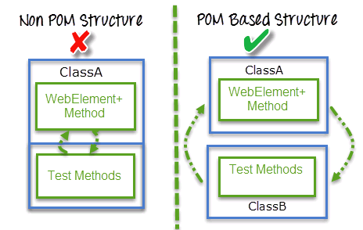
从下图看出，采取了POM设计思路和不采取的区别，左侧把测试代码和页面元素都写在一个类文件，如果需要更改页面，那么就要修改页面元素定位，从而要修改这个类中测试代码，这个看起来和混乱。右侧，采取POM后，主要的区别就是，把页面元素和业务逻辑和测试脚本分离出来到两个不同类文件。ClassA只写页面元素定位，和业务逻辑代码操作的封装，ClassB只写测试脚本，不关心如何元素定位，只写调用ClassA的代码去覆盖不同的测试场景。如果前端页面发生变化，只需要修改ClassA的元素定位，而不需要去修改ClassB中的测试脚本代码。

Slide 5
二、为什么选择POM
我们先看一段代码：
driver = webdriver.Chrome()
driver.maximize_window() # 最大化浏览器
driver.implicitly_wait(8) # 设置隐式时间等待
driver.get("http://10.1.2.58:8080/login.jsp")
title = driver.title
driver.find_element_by_xpath("//*[@name='username']").send_keys("defang2")
driver.find_element_by_xpath("//*[@name='password']").send_keys("123")
driver.find_element_by_xpath("//*[@class='submit_wrap']").click()
driver.find_element_by_xpath("//*[@id='10000012200328']/a").click()
assert "深圳市金斧子网络科技有限公司-ERP" in driver.title
logging.info("标题"+ driver.title)
time.sleep(5)
assert "德芳客服" in driver.page_source
time.sleep(5)
print(driver.title)

Slide 6
这是一个简单的小脚本，脚本维护看起来很简单。但随着时间测试套件的增长。随着你在代码中添加越来越多的行，事情变得艰难。
脚本维护的主要问题是，如果10个不同的脚本使用相同的页面元素，并且该元素中的任何更改，则需要更改所有10个脚本。这是耗时且容易出错的。
更好的脚本维护方法是创建一个单独的类文件，它可以找到Web元素，填充或验证它们。该类可以在使用该元素的所有脚本中重用。将来，如果web元素有变化，我们需要在1个类文件中进行更改，而不是10个不同的脚本。
在自动化测试中，引入了Page Object Model（POM）：页面对象模式来解决，POM能让我们的测试代码变得可读性更好，高可维护性，高复用性。

Slide 7
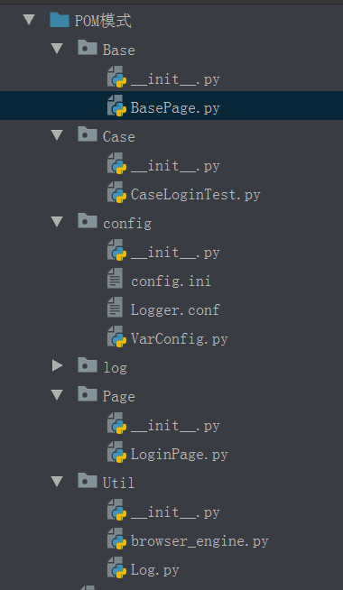
三、POM的优势
1. 把web ui对象仓库从测试脚本分离，业务代码和测试脚本分离。
2. 每一个页面对应一个页面类，页面的元素写到这个页面类中。
3. 页面类主要包括该页面的元素定位，和和这些元素相关的业务操作代码封装的方法。
4. 代码复用，从而减少测试脚本代码量。
5. 层次清晰，同时支持多个编写自动化脚本开发，例如每个人写哪几个页面，不影响他人。
6. 建议页面类和业务逻辑方法都给一个有意义的名称，方便他人快速编写脚本和维护脚本。

Slide 8
四、POM的示例
代码还是上面的登录用例
那我们如何进行一个改造升级呢？
改造案例思路：
在工程下面新建6个文件夹目录
case：存放测试用例
log：存放日志信息
page：页面对象库信息
config：一些配置文件
base：公用的基础类
util：公用的方法，比如日志级别设置
我们要分离测试对象（元素对象）和测试脚本（用例脚本），分别创建两个脚本文件，分别为： LoginPage.py 用于定义页面元素对象，每一个元素都封装成组件（可以看做存放页面元素对象的仓库）, CaseLoginTest.py 测试用例脚本。
设计实现思想，一切元素和元素的操作组件化定义在Page页面，用例脚本页面，通过调用Page中的组件对象，进行拼凑成一个登录脚本。

Slide 9
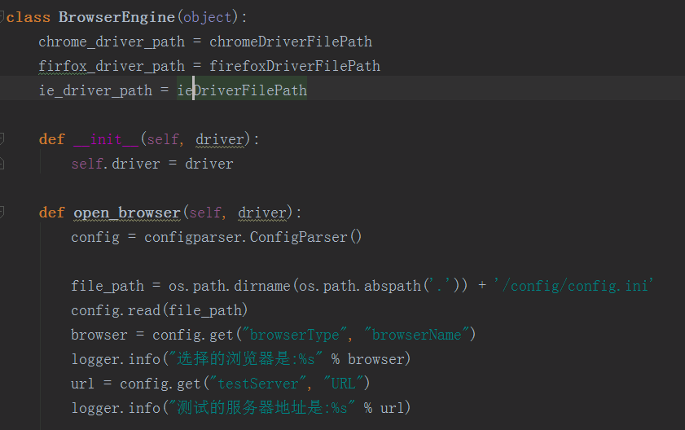
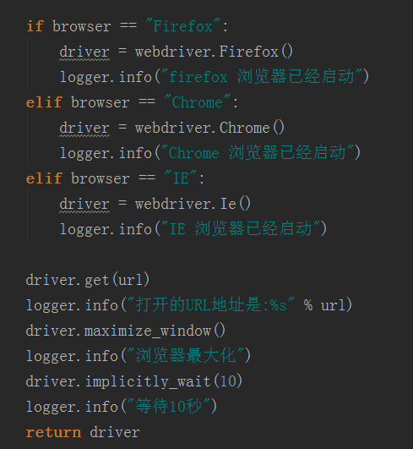
公共方法放在BasePage.py中，定义一个页面基类，让所有页面都继承这个类，封装一些常用的页面操作方法
定义一个浏览器的类，放在browser_engine.py中，封装打开浏览器初始化的一些动作

Slide 10
在LoginPage.py脚本中封装登录元素对象，并集成基础类
class LoginPage(Action):
user_name = "xpath=>//*[@name='username']"
pass_word = "xpath=>//*[@name='password']"
login_Button = "xpath=>//*[@class='login-btn']"
def userNameObj(self, inputContent):
try:
self.input_string(self.user_name, inputContent)
except Exception as e:
raise e
def passwordObj(self, inputContent):
try:
self.input_string(self.pass_word, inputContent)
except Exception as e:
raise e
def loginButton(self):
try:
self.click(self.login_Button)
except Exception as e:
raise e

Slide 11
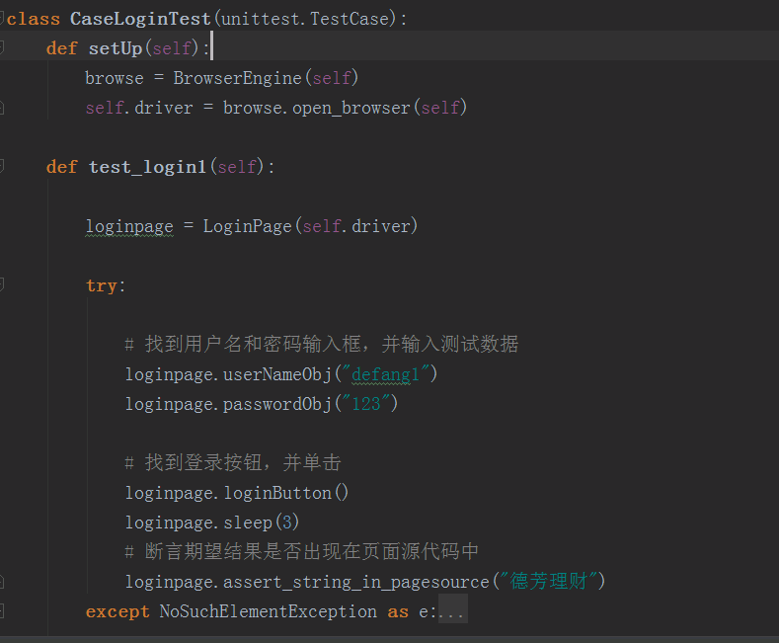
在case文件夹下面新建CaseLoginTest.py脚本

Slide 12
引入日志
1、在config文件夹下面新建Logger.conf文件，定义日志的模板信息，以及日志的文件位置
2、在util文件夹下面新建Log.py文件，调用日志的配置文件(Logger.conf)
logging.config.fileConfig(parentDirPath + "\config\Logger.conf")
# 选择一个日志格式
logger = logging.getLogger("example02")
def debug(message):
# 定义debug级别日志打印方法
logger.debug(message)
def info(message):
# 定义info级别日志打印方法
logger.info(message)
def warning(message):
# 定义warning级别日志打印方法
logger.warning(message)

Slide 13
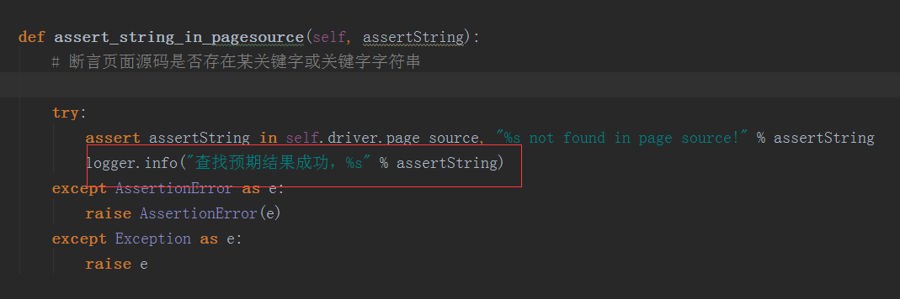
在需要打印日志的地方加入日志代码

Slide 14
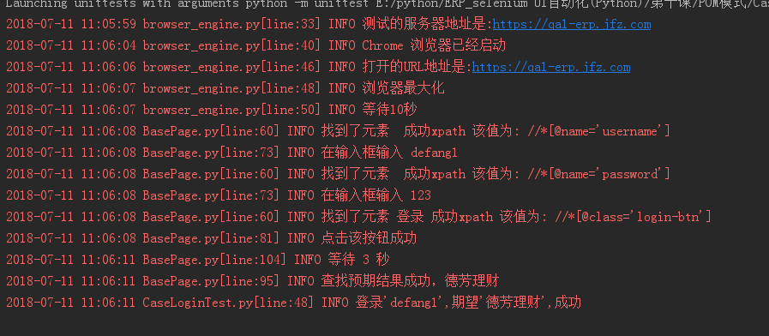
查看运行结果

Slide 15
总结
POM是selenium webdriver自动化测试实践对象库设计模式
POM使得测试脚本更易于维护
POM通过对象库方式进一步优化了元素、用例、数据的维护组织

Slide 16
作业：
1、使用pom模型完成登录

Slide 17
Thanks!
科技提升投资品质

